Slide 1
Transgenik Bitkilerin Ekilişi
1996
2017
2.8 milyon ha
>180 milyon ha

Slide 2
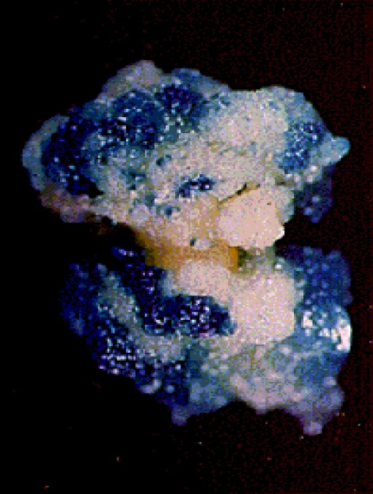
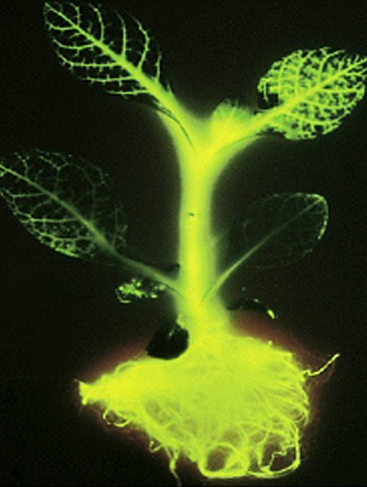
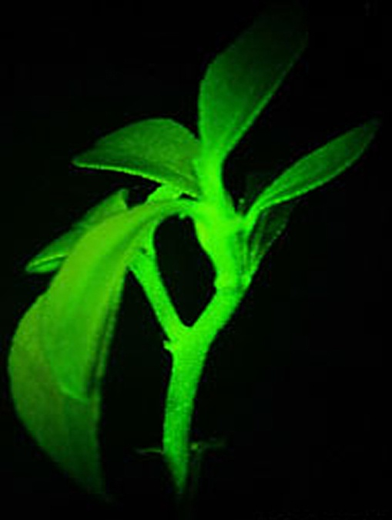
Aktarılan Genler – Raportör Genler
GEN ADI
KAYNAĞI
SONUÇ
GUS (β-Glucuronidase)
E.coli
Mavi Bölgeler
LUC (Luciferase)
Ateş Böceği
Işık Salınımı
GFP (Green Flourescent Protein)
Denizanası
Işık Salınımı

Slide 3
Aktarılan Genler – Seçici Markör Genler
GEN ADI
DAYANIKLILIĞI
TÜRÜ
NPT II (Neomycin phosphotransferase II)
Kanamycin
Antibiyotik
Gentamicin 3-N-acetytransferase
Gentamicin
Antibiyotik
Aminoglycoside-3-adenyltransferase
Streptomycin
Antibiyotik
Phospfinothricin acetytransferase
Phospfinothricin
Herbisit
EPSP Synthase
Glyphosate
Herbisit
Acetplactate Synthase (ALS)
Sulphonylureas
Herbisit

Slide 4
Aktarılan Genler – Agronomik Özellikler
BİTKİ
ÖZELLİK
AKTARILAN GEN
KAYNAĞI
Şeker Pancarı
Herbisite tolerans
EPSPS
Agrobacterium tumefaciens
Kolza
Herbisite tolerans
EPSPS
Agrobacterium tumefaciens
Soya
Herbisite tolerans
PAT
Streptomyces viridochromogenes
Çeltik
Herbisite tolerans
PAT
Strepromyces hygroscopicus
Mısır
Herbisite tolerans
PAT
Strepromyces hygroscopicus
Pamuk
Zararlı dayanımı
Cry1Ac
Bacillus thuringiensis
Domates
Zararlı dayanımı
Cry1Ac
Bacillus thuringiensis
Patates
Zararlı dayanımı
Cry3A
Bacillus thuringiensis
Mısır
Zararlı dayanımı
Cry1Ab
Bacillus thuringiensis

Slide 5
Aktarılan Genler – Agronomik Özellikler
BİTKİ
ÖZELLİK
AKTARILAN GEN
KAYNAĞI
Kolza
Yüksek yağ asidi
Thioesterase
Umbellularia californica
Soya
Yüksek yağ asidi
GmFad2-1
Soya
Domates
Uzun raf ömrü
ACC
Mısır
Erkek kısırlık
PAT
Escherichia coli
Papaya
Virüs dayanımı
CP
Bitki virüsü
Kabak
Virüs dayanımı
CP
Bitki virüsü

Slide 6
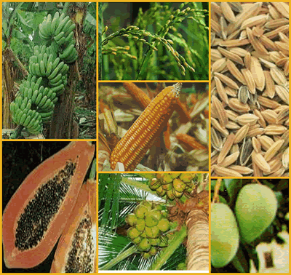
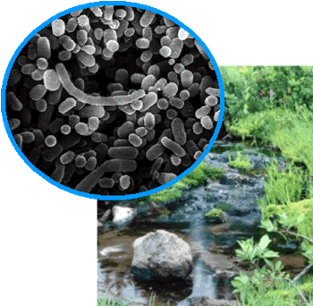
GD Ürünlerin Muhtemel Faydaları
Pestisit Kullanımında Azalma
Herbisit Kullanımında Azalma
Toprak ve Suyun Korunması
Genetiği Değiştirilmiş Ürünlerin Faydaları
Ürün Kalitesinin Artması
Toprak ve Su Kaynaklarının Temizlenmesi

Slide 7
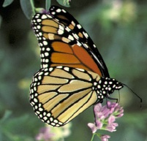
GD Ürünlerin Muhtemel Riskleri – Çevresel Açıdan
Faunada Değişim
Toprak ve Su Kaynaklarının Kirlenmesi
Mikroorganizmalarda Değişim
Çevresel Riskler
Beklenmeyen Sonuçlar
Florada Değişim

Slide 8
GD Ürünlerin Muhtemel Riskleri – Sağlık Açısından
Toksisite
Allerji
Kanser
Sağlık Riskleri
Besin Kalitesinde Azalma
İnsan Bünyesinde Antibiyotik Direnci

Slide 9
GD Ürünlerin Muhtemel Riskleri – Sosyo-Ekonomik Açısından
Tek Tip Çeşit ve İlaç Kullanımı
Tohumluğun Her Yıl Yenilenme Zorunluluğu
Transgenik ve Klasik Ürünlerin Karışımı
Sosyo-Ekonomik Riskleri
Tohumluğun ve İlacın Pahalı Olması
Transgenik ve Klasik Çeşitlerin Karışımı
Transgenik Çeşit Özelliğinin Bozulması
Transgenik Bitki Üreten Ülke Konumuna Gelinmesi

Slide 10
SONUÇ
Faydalar
Riskler
Yeni bir işlemin ya da ürünün insan sağlığı ve çevre üzerine herhangi olumsuz bir etkisi olmadığı ispatlanmadığı sürece, o işlem ya da ürüne ihtiyatla yaklaşılır.

Slide 11
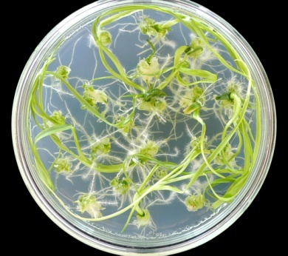
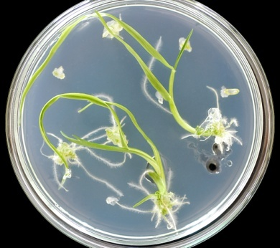
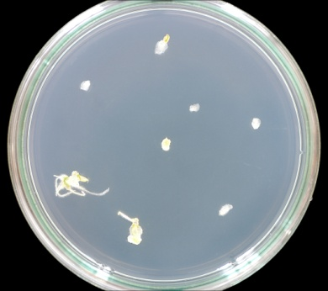
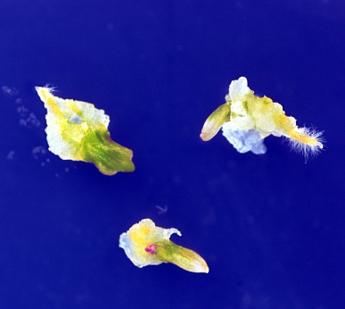
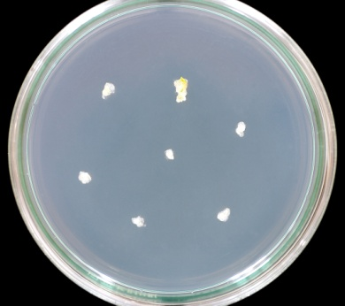
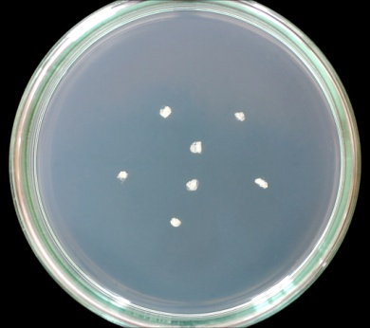
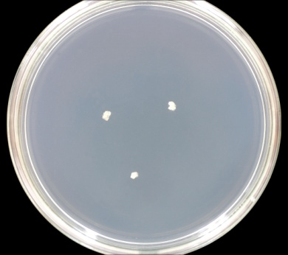
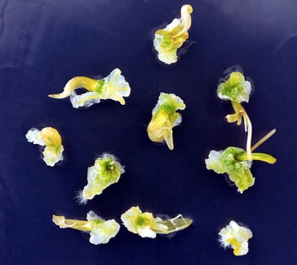
Laboratuvarımızda Yapılan Çalışmalar – Tuza Toleranslı Yeni Çeşit Geliştirilmesi
Bezostaja-1 - Farklı Tuz Dozu ve Radyasyon Uygulamalarında Sürgün Gelişimi
Kontrol (Radyasyon -)
Radyasyon +
0 g/l NaCl
4 g/l NaCl
8 g/l NaCl
8 g/l NaCl – 100 - 120 Gy
12 g/l NaCl
16 g/l NaCl
20 g/l NaCl
12 g/l NaCl – 200 - 60 Gy

Slide 12
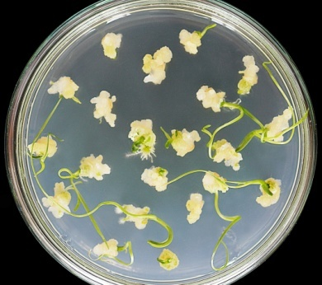
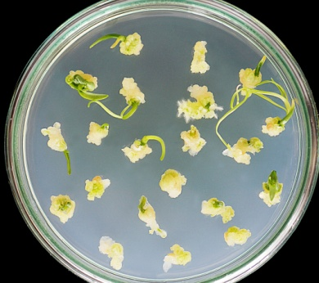
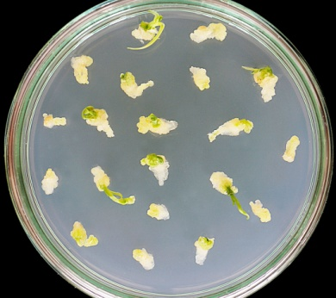
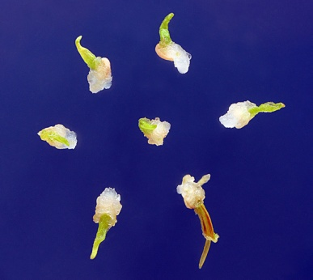
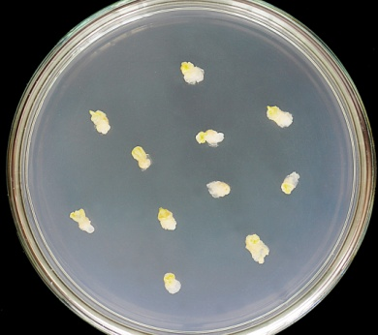
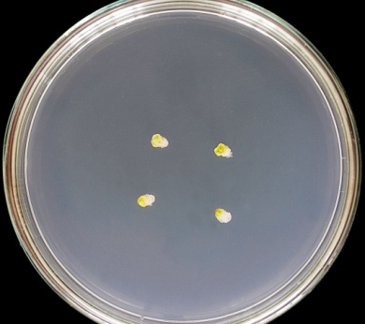
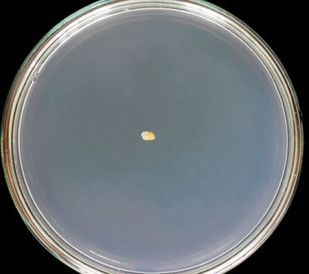
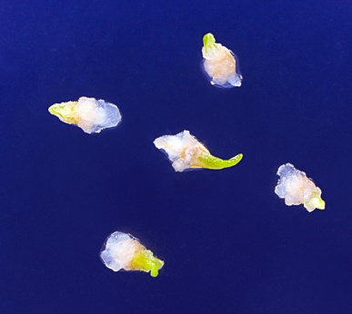
Laboratuvarımızda Yapılan Çalışmalar – Tuza Toleranslı Yeni Çeşit Geliştirilmesi
Çakmak 79 Farklı Tuz Dozu ve Radyasyon Uygulamalarında Sürgün Gelişimi
Kontrol (Radyasyon -)
Radyasyon +
0 g/l NaCl
4 g/l NaCl
8 g/l NaCl
12 g/l NaCl – 200 - 60 Gy
12 g/l NaCl
16 g/l NaCl
20 g/l NaCl
16 g/l NaCl – 300 - 120 Gy

